Slide 1

新业态就业创业专项工程
商业计划书撰写指导
汇报人：XXX
2025-10

Slide 2

目录
1
商业计划书概述
2
商业计划书核心模块
3
市场调研与数据分析
4
财务规划与融资方案
5
风险识别与应对策略
6
商业计划书撰写技巧

Slide 3

01
商业计划书概述

Slide 4
定义与核心作用
战略规划工具
融资关键文件
内部管理指南
商业计划书是企业或创业者对未来发展的系统性规划，涵盖市场分析、运营策略和财务预测等核心内容。
作为向投资者或银行展示项目可行性的重要材料，直接影响资金获取的成功率。
帮助企业团队明确目标、分工和阶段性任务，提升执行效率与协同性。
风险评估框架
资源整合依据
法律合规基础
通过分析市场、竞争和财务风险，提前制定应对策略以降低不确定性。
为合作伙伴、供应商等外部资源方提供合作价值的量化证明。
部分行业（如医疗、金融）需提交商业计划书以满足监管机构的审批要求。

Slide 5
商业计划书的类型与适用场景
01
初创企业计划书
02
内部运营计划书
针对新成立公司，侧重市场机会验证、团队介绍和初期资金需求。
用于企业内部管理优化，如年度目标分解、部门资源配置调整等。
03
融资扩展计划书
04
并购重组计划书
面向风投或天使投资人，强调增长潜力、回报周期和退出机制设计。
在企业收购或合并场景中，阐述协同效应、资产整合方案及估值逻辑。
05
政府资助申请计划书
06
产品专项计划书
需符合政策导向，突出社会效益（如就业创造、技术创新等）。
聚焦单一产品线开发，包含技术路线、竞品对比及生命周期管理。

Slide 6
优秀商业计划书的特征
数据驱动分析
可落地的财务模型
使用权威市场调研数据（如尼尔森、Gartner报告）支撑行业趋势判断。
01
04
包含3-5年现金流预测、盈亏平衡点和敏感性分析等关键财务指标。
逻辑严密的结构
可视化呈现
遵循“摘要→市场→产品→运营→财务→风险”的标准框架，层次清晰。
02
05
通过图表（如市场份额饼图、增长曲线图）提升复杂信息的可读性。
差异化定位
风险应对预案
明确与竞争对手的独特优势（如专利技术、稀缺资源或商业模式创新）。
03
06
列举潜在风险（如供应链中断、政策变化）及具体的缓解措施与备选方案。

Slide 7
02
商业计划书核心模块

Slide 8
项目摘要与愿景陈述
项目概述
愿景与使命
核心团队介绍
简明扼要地描述项目的核心业务、目标市场和商业模式，突出项目的创新点和独特性。
明确阐述企业的长期发展目标和核心价值观，展示企业的社会责任感和未来发展方向。
详细介绍创始团队成员的背景、专业能力和行业经验，突出团队的执行力和互补性。
财务亮点
融资需求
项目里程碑
提供项目的关键财务数据，如预期收入、利润率和投资回报率，展示项目的盈利潜力。
明确说明所需的资金规模、用途和预期回报，吸引潜在投资者的兴趣。
列出项目的重要发展阶段和时间节点，展示项目的可行性和规划性。

Slide 9
市场分析与定位策略
定期复盘市场
市场策略执行评估
市场创新成果评估
03
跨部门市场合作评估
市场定位评估
02
具体评估内容
04
市场项目创新评估
01
具体评估内容
具体评估内容
05
具体评估内容
具体评估内容
检查市场策略的执行进度与成果。
统计并分析市场中的创新产品或服务的数量与质量。
收集并分析跨部门市场合作的数据与反馈。
通过多维度数据，评估市场定位准确性，尤其关注客户反馈变化。
评估新市场、新渠道或新营销方式的实施效果。
对市场项目创新成果进行量化与质化评估，确保目标达成。
评估营销活动、市场调研等对市场创新的推动作用。
评估信息共享、资源整合对市场拓展的实际成效。
根据评估反馈，调整市场策略，确保取得实质性进展。
依据评估结果，优化市场定位策略，以更精准触达目标客户。
基于评估数据，调整市场策略，进一步激发市场活力。
根据评估结果，优化合作框架，深化跨部门市场协同。
总结项目经验，根据评估调整市场创新策略，激发更多创新。

Slide 10
产品/服务设计与竞争优势
产品/服务描述
技术核心与创新点
详细介绍产品或服务的功能、特点和优势，突出其解决客户痛点的能力。
阐述产品或服务的技术原理和创新之处，展示其技术领先性和不可复制性。
用户体验设计
供应链与生产流程
强调产品或服务在用户体验方面的优化，如界面友好性、操作便捷性和个性化定制等。
说明产品或服务的供应链管理、生产流程和质量控制，确保高效和稳定的交付能力。
竞争优势分析
知识产权保护
对比竞争对手，明确企业在价格、质量、服务或技术等方面的竞争优势。
介绍企业在专利、商标或版权等方面的保护措施，确保核心技术和品牌的安全。

Slide 11
03
市场调研与数据分析

Slide 12
目标用户画像构建
01
02
03
人口统计学特征
行为习惯分析
心理特征洞察
详细收集目标用户的年龄、性别、收入、教育水平、职业等基础信息，为精准营销提供依据。
通过用户购买频次、使用场景、消费偏好等行为数据，挖掘其潜在需求和消费动机。
研究用户价值观、生活方式、品牌忠诚度等心理因素，制定更具吸引力的品牌传播策略。
04
05
06
痛点与需求挖掘
用户分层与细分
动态画像更新
通过问卷调查、深度访谈等方式，识别用户未被满足的核心需求及当前产品或服务的不足之处。
根据关键指标将用户划分为不同群体（如高净值客户、价格敏感型客户），实现差异化运营。
建立定期数据更新机制，跟踪用户行为变化，确保画像的时效性和准确性。

Slide 13
市场规模测算方法
“测算时间轴规划”
按时间顺序安排测算流程，明确各阶段任务、目标及关键节点，确保测算工作有序进行。
评估与调整
对测算效果进行评估，并根据结果调整测算方法。
执行与监控
在测算过程中，跟踪、评估和调整测算策略和计划。
测算策略
为实现测算目标，制定产品、价格、渠道、促销等方面的策略。
了解测算效果，提高准确性
定位测算基础
确定市场规模测算的基准点，通过营销策略传达给相关方。
确保测算有效，优化调整
市场调研
通过收集、分析和解释市场、消费者、竞争对手等数据，为市场规模测算提供依据。
助力市场规模测算
数据驱动测算
依赖数据收集、分析和解读，做出更明智的测算决策。
提升测算准确性
了解市场，指导测算
数据及时反馈
灵活与适应性
将测算结果及时反馈，以便做出必要调整。
根据市场变化、客户需求和竞争压力，调整测算策略和方法。
测算初期
2021年
2022年
测算现阶段

Slide 14
竞品分析框架
产品功能对比
定价策略拆解
渠道覆盖评估
从核心功能、用户体验、技术参数等维度，量化竞品与自身产品的优劣势差异。
分析竞品的价格带分布、促销频率、会员体系等，制定更具竞争力的价格方案。
研究竞品的线上线下渠道布局、代理商网络、物流效率等，优化自身渠道策略。
营销活动监测
客户评价挖掘
战略动向预测
跟踪竞品广告投放、社交媒体运营、KOL合作等动态，提炼可复制的成功经验。
采集电商平台评论、论坛反馈等UGC内容，识别竞品未解决的客户投诉与改进机会。
通过专利申报、人才招聘、投资并购等线索，预判竞品未来业务发展方向。

Slide 15
04
财务规划与融资方案

Slide 16
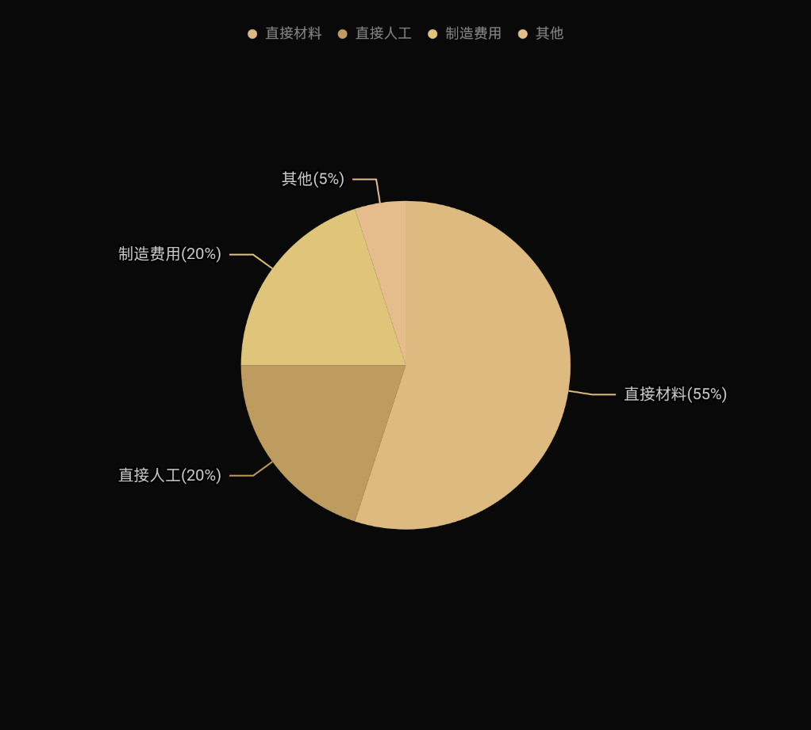
成本结构与盈利模型
直接材料成本占据主导地位: 占比高达55%，是成本控制的核心环节，直接影响企业盈利能力。
人工与制造费用并重: 直接人工和制造费用各占20%，反映出生产过程中人力与设备投入的均衡性。
成本结构相对稳定: 三大主要成本项合计占比95%，显示企业成本构成符合制造业典型特征，其他专项成本仅占5%。

Slide 17
三年财务预测要点
资本性支出规划
明确设备购置、研发投入等大额支出的时间节点及资金来源。
现金流滚动预测
敏感性分析
按月或季度编制现金流表，预留应急资金以应对账期延迟或突发支出。
设定乐观、中性和悲观三种情景，测试关键变量（如价格、销量）变动对利润的影响。
03
02
04
收入分阶段增长模型
关键财务比率监控
按市场渗透率、客户增长率等指标，逐年拆分主营业务与非主营业务收入。
持续跟踪毛利率、净利率、资产负债率等指标，确保符合行业基准值。
01
05

Slide 18
投资回报与退出机制
IRR（内部收益率）测算
IPO或并购退出路径
基于现金流折现模型，向投资者展示项目预期年化收益率。
分析行业上市标准或并购趋势，规划3-5年内可能的资本运作方案。
投资回收期评估
明确资本金通过净利润或分红收回的时间周期，增强投资者信心。
对赌协议设计
设置业绩对赌条款（如营收增长率），平衡投资者保护与团队激励。
股权回购条款
约定创始团队或公司未来以特定价格回购投资者股份的条件和流程。

Slide 19
05
风险识别与应对策略

Slide 20
市场风险及规避方案
市场需求波动风险
渠道变革风险
建立动态市场监测机制，定期开展消费者调研，及时调整产品定位和营销策略以应对需求变化。
实施全渠道布局战略，线上线下一体化运营，与核心渠道商签订长期合作协议锁定资源。
竞争对手冲击风险
消费者偏好转移风险
通过差异化战略打造核心竞争力，同时构建专利壁垒和品牌护城河，定期分析竞品动态制定反制措施。
设立产品创新实验室，采用敏捷开发模式快速迭代产品，建立客户大数据画像系统预判趋势。
价格战风险
市场进入壁垒风险
提前制定价格弹性模型，建立成本优势储备，开发高附加值服务避免陷入单纯价格竞争。
提前进行政策合规审查，获取必要资质认证，与当地合作伙伴建立战略联盟降低进入难度。

Slide 21
运营风险控制措施
供应链中断风险
技术泄密风险
建立多元化供应商体系，实施VMI（供应商管理库存）模式，关键原料保持安全库存并签订长期供应协议。
构建分级保密制度，签订竞业禁止协议，核心工艺采用模块化隔离管理，定期进行信息安全审计。
质量控制风险
现金流断裂风险
导入ISO9001质量管理体系，实施全过程质量追溯，建立三级质量检验制度和供应商质量黑名单机制。
建立滚动12个月现金流预测模型，设置风险预警阈值，保持融资渠道多元化，严格控制应收账款账期。
人才流失风险
信息系统故障风险
设计具有竞争力的薪酬体系，实施股权激励计划，建立职业双通道发展路径和完善的培训体系。
实施主备双数据中心部署，定期进行灾备演练，购买网络安全保险，建立7×24小时运维响应机制。

Slide 22
政策与法律风险预案
法规变更风险
知识产权侵权风险
劳动纠纷风险
组建专职政策研究团队，加入行业协会获取政策动向，预留15%的预算用于合规改造，建立法规影响评估矩阵。
开展全球专利检索分析，核心技术创新申请PCT国际专利，定期进行侵权排查并购买知识产权保险。
规范劳动合同条款，聘请专业劳动法律顾问，建立员工投诉处理委员会，完善绩效考核的量化证据链。
跨境合规风险
环保处罚风险
税务稽查风险
聘用熟悉目标国法律的合规官，建立国别合规手册，针对FCPA、GDPR等特殊法规开展专项培训。
投资建设环保处理设施，取得ISO14001认证，定期发布ESG报告，建立环境突发事件应急响应预案。
实施税务健康检查制度，采用金税四期合规系统，重大交易前进行税务筹划论证，保持与税务机关的良性沟通。

Slide 23
06
商业计划书撰写技巧

Slide 24
逻辑结构与呈现方式
金字塔原理应用
过渡句设计
采用自上而下的逻辑结构，先提出核心结论，再逐层展开论据，确保内容清晰易懂。
01
04
使用承上启下的过渡句连接不同段落，保持整体叙述的连贯性和流畅性。
模块化分段
标题层级规范
将计划书分为执行摘要、市场分析、产品服务、商业模式、财务预测等模块，便于读者快速定位关键信息。
02
05
通过一级标题、二级标题等层级划分，构建清晰的文档框架，方便快速浏览。
重点前置原则
附录补充说明
在每章节开头明确核心观点或数据，避免冗长铺垫，提升阅读效率。
03
06
将技术细节、专利证明等辅助材料放入附录，避免主文内容过于臃肿。

Slide 25
数据可视化方法
01
02
03
图表类型匹配
动态数据展示
色彩心理学应用
根据数据类型选择柱状图（对比）、折线图（趋势）、饼图（占比）等，确保信息传达精准。
使用交互式图表（如Tableau或Power BI工具）呈现多维数据，增强受众参与感。
采用对比色突出关键数据，避免超过5种颜色，防止视觉干扰。
04
05
06
数据标注完整
复合图表设计
移动端适配
在图表中标注单位、数据来源及统计周期，提升专业性和可信度。
结合双坐标轴或组合图表（如柱状图+折线图）展示关联性数据。
确保图表在手机、平板等设备上可清晰阅读，考虑响应式设计。

Slide 26
路演PPT制作要点
10/20/30法则
竞品对比矩阵
01
04
限制10页内容、20分钟演讲时长、30号以上字体，保证信息密度适中。
以四象限图直观展示与竞争对手的差异化优势，强化市场定位。
故事化叙事
团队展示策略
02
05
通过用户案例或场景故事引入项目背景，增强情感共鸣和记忆点。
用人物剪影+核心成就的方式介绍创始团队，避免冗长简历堆砌。
关键数据高亮
融资需求明确
03
06
用动画或色块突出核心财务指标（如ROI、CAC），引导听众注意力。
单独一页说明资金用途分配比例（研发/营销/人力），并标注预期回报周期。

Slide 27

感谢观看！
THANKS！

